Slide 1
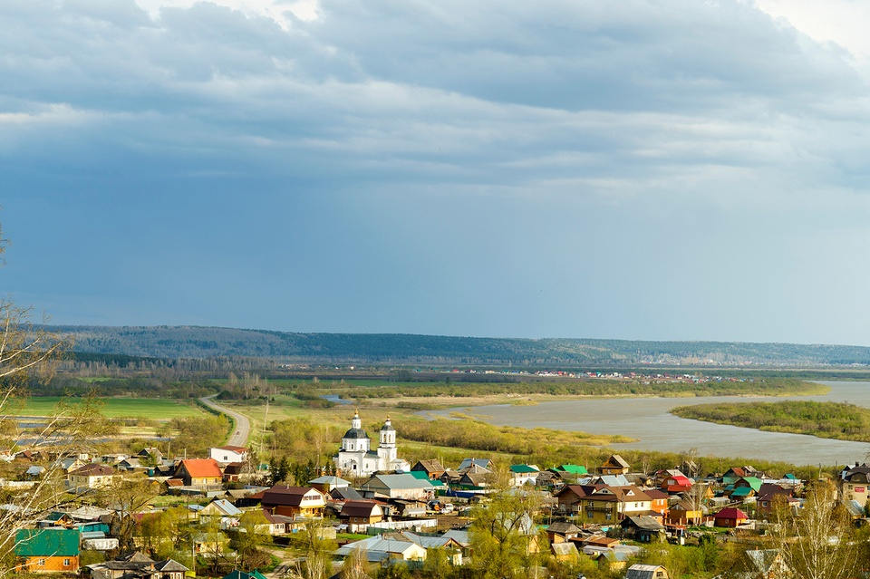
ТОМСКИЙ РАЙОН
БЮДЖЕТ ДЛЯ ГРАЖДАН
На основе решения Думы Томского района от 19.12.2019 №333 «Об утверждении бюджета Томского района на 2020 год и плановый период 2021 и 2022 годов»

Slide 2
Уважаемые жители Томского района.
Управление финансов Администрации Томского района предлагает вам редакцию «Бюджета для граждан», подготовленную на основе решения Думы Томского района №333 от 19.12.2019 «Об утверждении бюджета Томского района на 2020 год и плановый период 2021 и 2022 годов». Бюджет для граждан - это упрощенная версия бюджетного документа, которая использует неформальный язык и доступные форматы.
Целью направления вам информации о формировании бюджета района в доступной форме является повышение финансовой грамотности населения, мотивация граждан на обратную связь, подготовку обращений и местных инициатив. В настоящем выпуске «Бюджета для граждан» мы познакомим вас с основами формирования бюджета, представим общие сведения о доходах и расходах бюджета, информацию о планируемых объемах расходов на реализацию муниципальных программ Томского района.
Н.Н. Чернова Заместитель Главы Администрации Томского района – начальник Управления финансов

Slide 3
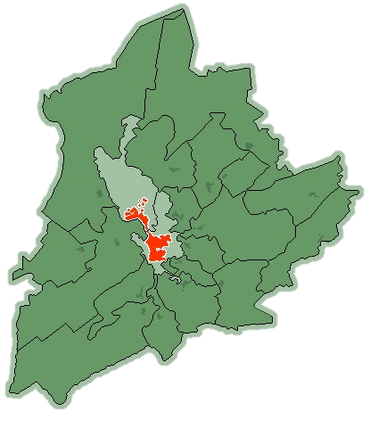
Площадь Томского района составляет 10 064,2 км²
Численность населения района -75,2 тыс.человек
В состав Томского района входят 19 сельских поселений, 128 населенных пунктов

Slide 4
ГЛОССАРИЙ
Бюджет - это форма образования и расходования денежных средств, предназначенных для финансового обеспечения задач и функций государства и местного самоуправления.
Консолидированный бюджет - свод бюджетов бюджетной системы Российской Федерации на соответствующей территории (за исключением бюджетов государственных внебюджетных фондов) без учета межбюджетных трансфертов между этими бюджетами.
Бюджетная система Российской Федерации - основанная на экономических отношениях и государственном устройстве Российской Федерации, регулируемая законодательством Российской Федерации совокупность федерального бюджета, бюджетов субъектов Российской Федерации, местных бюджетов и бюджетов государственных внебюджетных фондов.
Доходы бюджета - поступающие в бюджет денежные средства, за исключением средств, являющихся источниками финансирования дефицита бюджета.
Расходы бюджета - выплачиваемые из бюджета денежные средства, за исключением средств, являющихся источниками финансирования дефицита бюджет.
Дефицит бюджета - превышение расходов бюджета над его доходами.
Профицит бюджета - превышение доходов бюджета над его расходами

Slide 5
ГЛОССАРИЙ
Бюджетный процесс - регламентируемая законодательством Российской Федерации деятельность органов государственной власти, органов местного самоуправления и иных участников бюджетного процесса по составлению и рассмотрению проектов бюджетов, утверждению и исполнению бюджетов, контролю за их исполнением, осуществлению бюджетного учета, составлению, внешней проверке, рассмотрению и утверждению бюджетной отчетности.
Сводная бюджетная роспись - документ, который составляется и ведется финансовым органом (органом управления государственным внебюджетным фондом) в целях организации исполнения бюджета по расходам бюджета и источникам финансирования дефицита бюджета.
Текущий финансовый год - год, в котором осуществляется исполнение бюджета, составление и рассмотрение проекта бюджета на очередной финансовый год (очередной финансовый год и плановый период).
Очередной финансовый год - год, следующий за текущим финансовым годом.
Плановый период - два финансовых года, следующие за очередным финансовым годом.
Получатель бюджетных средств (получатель средств соответствующего бюджета) - орган государственной власти (государственный орган), управления государственным внебюджетным фондом, орган местного самоуправления, орган местной администрации, находящееся в ведении главного распорядителя (распорядителя) бюджетных средств казенное учреждение, имеющие право на принятие и (или) исполнение бюджетных обязательств от имени публично-правового образования за счет средств соответствующего бюджета
Бюджетные ассигнования - предельные объемы денежных средств, предусмотренных в соответствующем финансовом году для исполнения бюджетных обязательств.

Slide 6
ГЛОССАРИЙ
Главный распорядитель бюджетных средств (главный распорядитель средств соответствующего бюджета) - орган государственной власти (государственный орган), орган управления государственным внебюджетным фондом, орган местного самоуправления, орган местной администрации, а также наиболее значимое учреждение науки, образования, культуры и здравоохранения, указанное в ведомственной структуре расходов бюджета, имеющие право распределять бюджетные ассигнования и лимиты бюджетных обязательств между подведомственными распорядителями и (или) получателями бюджетных средств, если иное не установлено настоящим Кодексом.
Межбюджетные отношения - взаимоотношения между публично-правовыми образованиями по вопросам регулирования бюджетных правоотношений, организации и осуществления бюджетного процесса
Межбюджетные трансферты - средства, предоставляемые одним бюджетом бюджетной системы Российской Федерации другому бюджету бюджетной системы Российской Федерации.
Дотации - межбюджетные трансферты, предоставляемые на безвозмездной и безвозвратной основе без установления направлений их использования.
Субвенция –межбюджетные трансферты, предоставляемые в целях финансового обеспечения расходных обязательств возникающих при выполнении государственных полномочий Российской Федерации (субъекта Российской Федерации), переданных для осуществления органам местного самоуправления в установленном порядке.
Субсидии –это бюджетные средства, передаваемые бюджету другого уровня, юридическому и физическому лицам на условиях долевого финансирования целевых расходов.
Налогоплательщики -это организации и физические лица, на которых возлагается обязанность по уплате налогов в соответствии с Налоговым кодексом Российской Федерации.

Slide 7
ПРОЕКТ БЮДЖЕТА ТОМСКОГО РАЙОНА ОСНОВЫВАЕТСЯ НА:
Положениях послания Президента РФ Федеральному
собранию РФ, определяющих бюджетную политику
Прогнозе социально-экономического развития
муниципального образования «Томский район»
Основных направлениях бюджетной и налоговой
политики Томского района
Муниципальных программах Томского района

Slide 8
ОСНОВНЫЕ ПРАВОВЫЕ АКТЫ, РЕГУЛИРУЮЩИЕ БЮДЖЕТНЫЕ ПРАВООТНОШЕНИЯ В ТОМСКОМ РАЙОНЕ
Конституция Российской Федерации
Бюджетный кодекс Российской Федерации
Налоговый кодекс Российской Федерации
ФЗ №131 от 06.10.03 «Об общих принципах организации местного самоуправления в Российской Федерации»
Нормативные акты Томской области, муниципальные правовые акты Томского района
Устав муниципального образования «Томский район»

Slide 9
ЦЕЛЬ И ОСНОВНЫЕ ЗАДАЧИ БЮДЖЕТНОЙ ПОЛИТИКИ ТОМСКОГО РАЙОНА НА 2020 ГОД И ПЛАНОВЫЙ ПЕРИОД 2021-2022 ГОДОВ
Цель:
Обеспечение долгосрочной сбалансированности и устойчивости финансовой системы района при безусловном исполнении всех принятых обязательств наиболее эффективным способом. Реализация мер по повышению эффективности управления бюджетными расходами
интеграция национальных проектов в муниципальные программы Томского района
расширение практики осуществления бюджетных расходов на проектных принципах управления
совершенствование управления муниципальным имуществом и сетью учреждений
совершенствование системы межбюджетных отношений
совершенствование технологий и процедур планирования, исполнения расходов бюджета Томского района
совершенствование механизмов мониторинга и контроля реализации муниципальных программ Томского района;
повышение качества планирования расходов на финансовое обеспечение муниципальных заданий на оказание муниципальных услуг (выполнение работ)

Slide 10
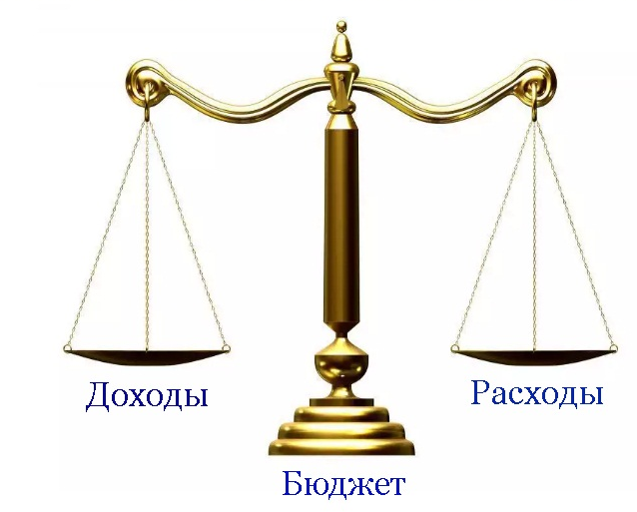
ОСНОВНЫЕ ПАРАМЕТРЫ БЮДЖЕТА ТОМСКОГО РАЙОНА НА 2020 ГОД И ПЛАНОВЫЙ ПЕРИОД 2021-2022 ГОДОВ
тыс.руб.
 | 2020 год | 2021 год | 2022 год
Доходы | 3 736 271,3 | 3 316 970,2 | 2 419 080,8
Расходы | 3 736 271,3 | 3 316 970,2 | 2 419 080,8
Финансовый результат | 0,00 | 0,00 | 0,00
Сбалансированный бюджет – это бюджет, в котором доходы соответствуют расходам
рублей
 | 2020 год | 2021 год | 2022 год
Доходы на 1 жителя | 49 684,46 | 44 108,65 | 32 168,63
Расходы на 1 жителя | 49 684,46 | 44 108,65 | 32 168,63

Slide 11
СТРУКТУРА ДОХОДОВ БЮДЖЕТА ТОМСКОГО РАЙОНА
Налоговые доходы
Неналоговые доходы
Безвозмездные поступления
-налог на доходы физических лиц;
-акцизы по подакцизным товарам (продукции), производимым на территории Российской Федерации;
-налог, взимаемый в связи с применением упрощенной системы налогообложения;
-единый налог на вмененный доход;
-единый сельскохозяйственный налог;
-налог, взимаемый в связи с применением патентной системы налогообложения;
-налог на добычу общераспространенных полезных ископаемых;
-государственная пошлина
-доходы от использования имущества, находящегося в муниципальной собственности;
-платежи при пользовании природными ресурсами;
-доходы от продажи материальных и нематериальных активов;
-штрафы, санкции, возмещение ущерба;
-прочие неналоговые доходы
-безвозмездные поступления из бюджета Томской области:
дотации
субсидии
субвенции
иные межбюджетные трансферты;
-безвозмездные поступления из бюджетов сельских поселений;
-прочие безвозмездные поступления

Slide 12
ДОХОДЫ БЮДЖЕТА ТОМСКОГО РАЙОНА
НА 2020-2022 годы
Налоговые доходы:
2020 - 431 216,1 тыс.руб.
2021 - 445 787,5 тыс.руб.
2022 - 422 143,2 тыс.руб
Неналоговые доходы:
2020 - 111 509,0 тыс.руб.
2021 - 68 010,6 тыс.руб.
2022 - 69 914,1 тыс.руб
Безвозмездные
поступления
из бюджета Томской
области:
2020 - 3 151 766,9 тыс.руб.
2021 - 2 762 087,9 тыс.руб.
2022 - 1 885 939,3 тыс.руб.
Безвозмездные
поступления из
бюджетов сельских
поселений:
2020 - 41 779,3 тыс.руб.
2021 - 41 084,2 тыс.руб.
2022 - 41 084,2 тыс.руб.

Slide 13
ДОХОДЫ БЮДЖЕТА ТОМСКОГО РАЙОНА
тыс.руб.

Slide 14
НАЛОГОВЫЕ ДОХОДЫ БЮДЖЕТА ТОМСКОГО РАЙОНА
2019г.
2020г.
2021г.
2022г.
Доля, %

Slide 15
НЕНАЛОГОВЫЕ ДОХОДЫ БЮДЖЕТА ТОМСКОГО РАЙОНА
2019 г
2020 г
2021 г
2022 г
Доля, %
Доходы от использования имущества, находящегося в муниципальной собственности
Платежи при пользовании природными ресурсами
Продажа имущества, находящегося в муниципальной собственности
Штрафы
Прочие неналоговые доходы

Slide 16
БЕЗВОЗМЕЗДНЫЕ ПОСТУПЛЕНИЯ
тыс.руб.

Slide 17
СТРУКТУРА РАСХОДОВ БЮДЖЕТА ТОМСКОГО РАЙОНА
тыс.руб.
Основные направления расходов | 2020 год | 2021 год | 2022 год
Общегосударственные вопросы | 210 187,9 | 151 801,5 | 153 052,5
Национальная оборона | 4 795,70 | 4 834,3 | 4 982,2
Национальная безопасность и правоохранительная деятельность | 150,0 | 0,0 | 0,0
Национальная экономика | 222 554,3 | 207 976,4 | 207 402,0
Жилищно-коммунальное хозяйство | 286 656,6 | 119 647,6 | 41 736,4
Образование | 2 677 583,2 | 2 566 662,5 | 1 742 542,5
Культура, кинематография | 71 668,4 | 64 493,9 | 66 931,9
Социальная политика | 83 777,3 | 82 415,9 | 82 684,3
Физическая культура и спорт | 56 267,4 | 16 713,8 | 17 443,8
Обслуживание государственного и муниципального долга | 0,0 | 0,0 | 0,0
Межбюджетные трансферты общего характера | 122 630,5 | 102 424,3 | 102 305,2
Итого | 3 736 271,3 | 3 316 970,2 | 2 419 080,8

Slide 18
РАСХОДЫ БЮДЖЕТА ТОМСКОГО РАЙОНА В 2020 ГОДУ

Slide 19
ПРОГРАММНЫЙ БЮДЖЕТ
С 2016 года бюджет Томского района формируются в новом «программном» формате на основе муниципальных программ. Муниципальная программа — это инструмент программно-целевого планирования и управления муниципальными финансами. Каждая программа увязывает бюджетные ассигнования с результатами их использования для достижения заявленных целей. Программный бюджет призван повысить качество формирования и исполнения главного финансового документа.
МП « Развитие малого и среднего предпринимательства в Томском районе на 2016-2020 годы
МП «Социальное развитие Томского района на 2016-2020 годы»
ПРОГРАММНЫЙ БЮДЖЕТ
ТОМСКОГО РАЙОНА
МП «Улучшение условий охраны труда в Томском районе на 2016-2020 годы»
МП «Эффективное управление муниципальными финансами Томского района на 2016-2020 годы»
МП «Эффективное управление муниципальными ресурсами Томского района на 2016-2020 годы»
МП «Развитие информационного общества в Томском районе на 2016-2020 годы»
МП «Развитие сельскохозяйственного производства Томского района на 2016-2020 годы»
МП «Развитие образования в Томском районе на 2016-2020 годы»
МП «Улучшение комфортности проживания на территории Томского района на 2016-2020 годы»

Slide 20
МУНИЦИПАЛЬНЫЕ ПРОГРАММЫ
№ | Муниципальные программы | План на 2020год | План на 2021 год | План на 2022 год
1 | МП «Развитие малого и среднего предпринимательства в Томском районе на 2016-2020 годы | 950,0 | 760,0 | 760,0
2 | МП «Улучшение условий охраны труда в Томском районе на 2016-2020 годы» | 180,0 | 180,0 | 180,0
3 | МП «Эффективное управление муниципальными ресурсами Томского района на 2016-2020 годы» | 22 674,5 | 1 584,0 | 1 584,0
4 | МП «Эффективное управление муниципальными финансами Томского района на 2016-2020 годы» | 129 824,2 | 109 426,6 | 110 467,4
5 | МП «Развитие сельскохозяйственного производства Томского района на 2016-2020 годы» | 90 374,4 | 89 774,4 | 89 200,0
6 | МП «Развитие образования в Томском районе на 2016-2020 годы» | 2 619 436,8 | 2 530 485,4 | 1 706 365,4
7 | МП «Социальное развитие Томского района на 2016-2020 годы» | 232 609,6 | 186 408,7 | 189 845,1
8 | МП «Развитие информационного общества в Томском районе на 2016-2020 годы» | 1 515,8 | 1 213,00 | 1 213,0
9 | МП «Улучшение комфортности проживания на территории Томского района на 2016-2020 годы» | 376 705,9 | 198 624,3 | 120 713,1
 | Итого | 3 474 271,2 | 3 118 456,4 | 2 220 328,0

Slide 21
ПРОГРАММНЫЕ И НЕПРОГРАММНЫЕ РАСХОДЫ
Доля, %
тыс.руб.
 | 2020 год | 2021 год | 2022 год
Программные расходы | 3 474 271,2 | 3 118 456,4 | 2 220 328,0
Непрограммные расходы | 262 000,10 | 198 513,80 | 198 752,80
Итого | 3 736 271,3 | 3 316 970,2 | 2 419 080,8

Slide 22
КОНТАКТНАЯ ИНФОРМАЦИЯ
Информационный сборник подготовлен Управлением финансов
Администрации Томского района
Адрес: г. Томск, пр. Фрунзе 59 «а»
Тел. 44-23-66, факс 44-23-70
Адрес электронной почты:
reception@regtom.ru
Руководитель: заместитель Главы Томского района - начальник Управления финансов Администрации Томского района
Чернова Надежда Николаевна
График работы:
с 9-00 до 18-00,
перерыв с 12-30 до 13-30.

